Slide 1
ДИАГНОСТИЧЕСКИЙ КАРДИОКОМПЛЕКС
ECG Dongle
ЗАО «Нордавинд» | Москва 2016 год

Slide 8
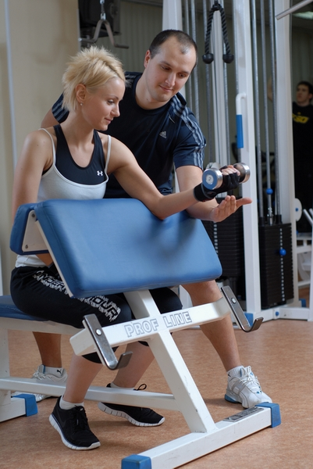
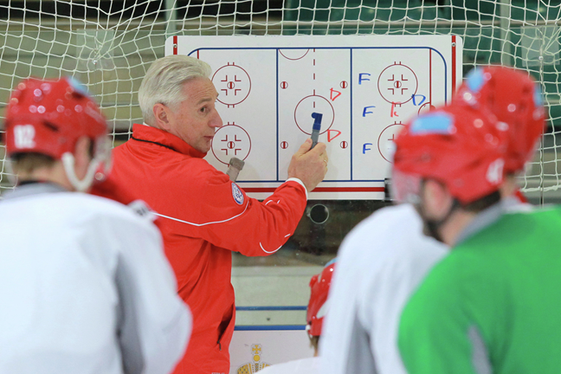
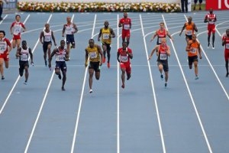
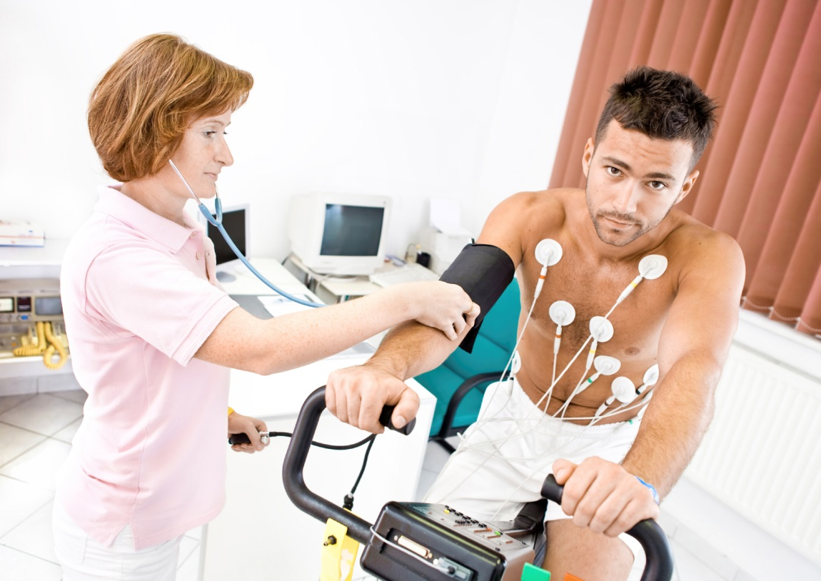
Пользователи в спорт индустрии
Спортивные тренеры
Спортсмены
Фитнес-инструкторы
Мониторинг состояния сердечно-сосудистой системы спортсменов
Подбор режимов тренировок
Контроль эффективности тренировок
Спортивные врачи

Slide 9
Рынок: текущее состояние и прогноз
Российский рынок мобильных приборов для здоровья, млн.руб

Slide 10
Статистика за первый месяц работы
Проведено 266 исследований
Отгружен 421 прибор ECG Donlge

Slide 11
Партнерские сервисы
В марте 2016 года завершилась интеграция с интернет-сервисом «Мед@рхив»
Пользователи ECG Dongle могут прямо из мобильного приложения отправить данные в свою персональную электронную медицинскую карту на Мед@рхиве, при желании дать к ней доступ лечащему врачу.
При этом остается возможность воспользоваться услугами кардиологов сервиса «КардиоОблако», а сформированное ими мнение будет также продублировано в Мед@рхиве.
Для использования новой возможности достаточно при отправке данных врачу выставить флажок «Отправить в Мед@рхив».

Slide 12
Ближайшие перспективы
Партнерские сервисы
Разработан и проходит тестирование прибор ECG Dongle Plus, позволяющий снимать дополнительно к существующим 6 отведениям с конечностей (I, II, III, aVR, aVL, aVF) одно грудное отведение (предварительно V5).
Это даст возможность эффективно обнаруживать более половины всех видов ишемической болезни сердца.
В марте 2016 года завершена интеграция с интернет-сервисом «Мед@архив»
Пользователи кардиофлешки ECG Dongle могут прямо из мобильного
приложения отправить данные в свою ПЭМК на Мед@рхиве, при желании дать
к ней доступ лечащему врачу.
При этом остается возможность воспользоваться услугами кардиологов
сервиса «КардиоОблако», а сформированное ими мнение будет также
продублировано в Мед@рхиве.
Для использования новой возможности достаточно при отправке данных врачу
выставить флажок «Отправить в Мед@рхив».

Slide 14
Будьте здоровы!
Спасибо за внимание!
info@nordavind.ru
www.nordavind.ru
+7 499 130 98 92

